Slide 1
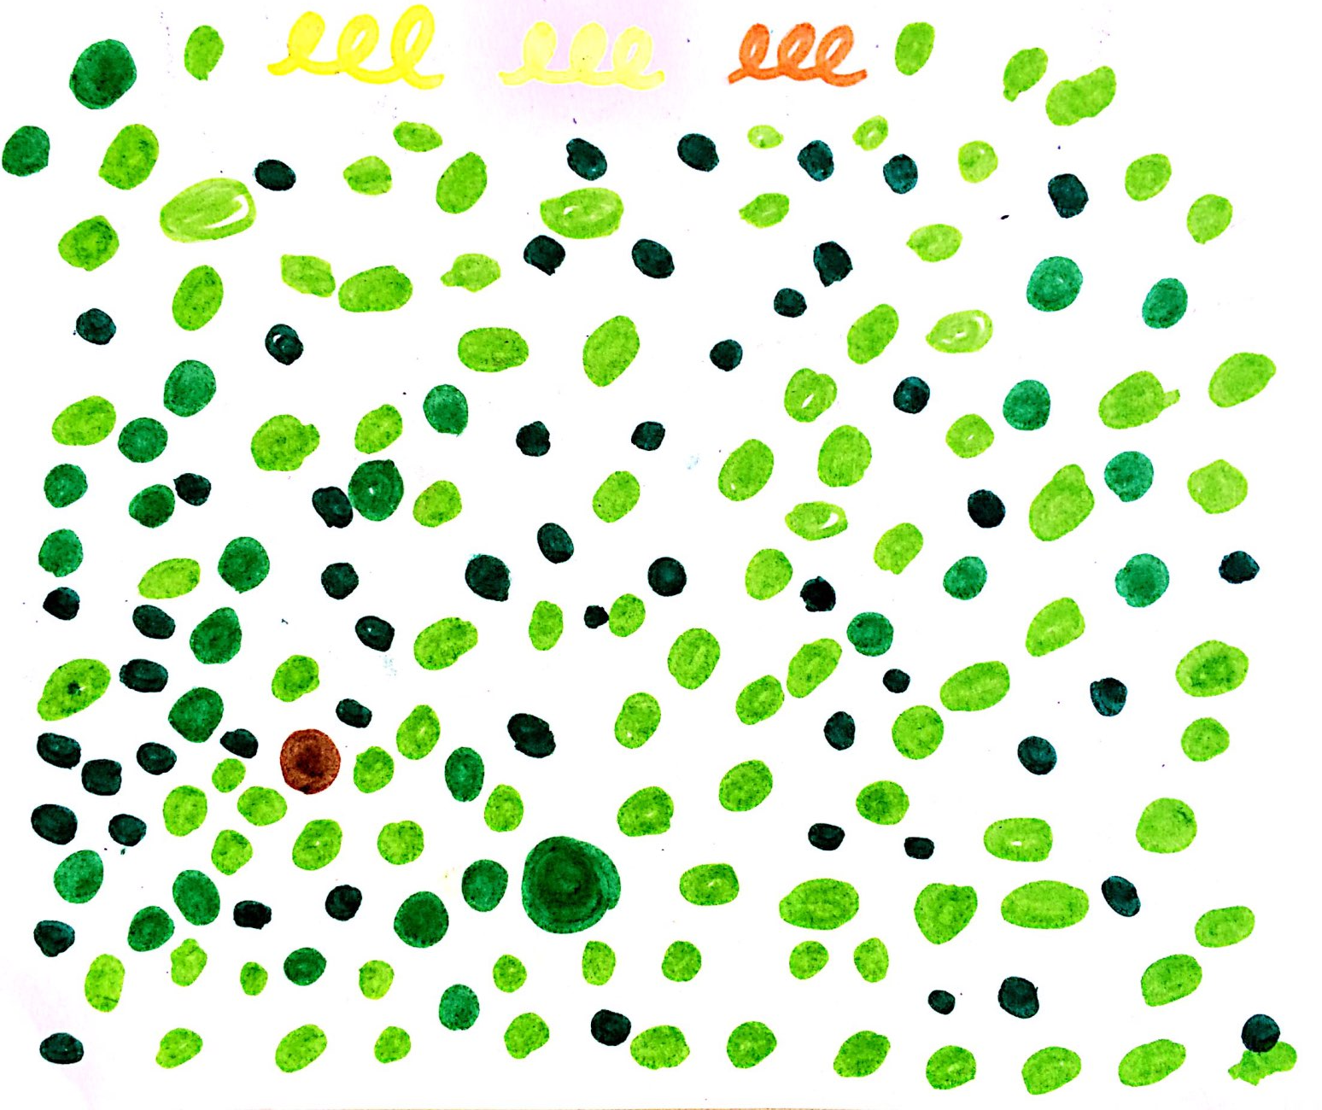
Petit ours et les trois Boucle d’Or
Eugénie -Clarisse-Théodore-Mathéo-Martin-Timothé

Slide 2
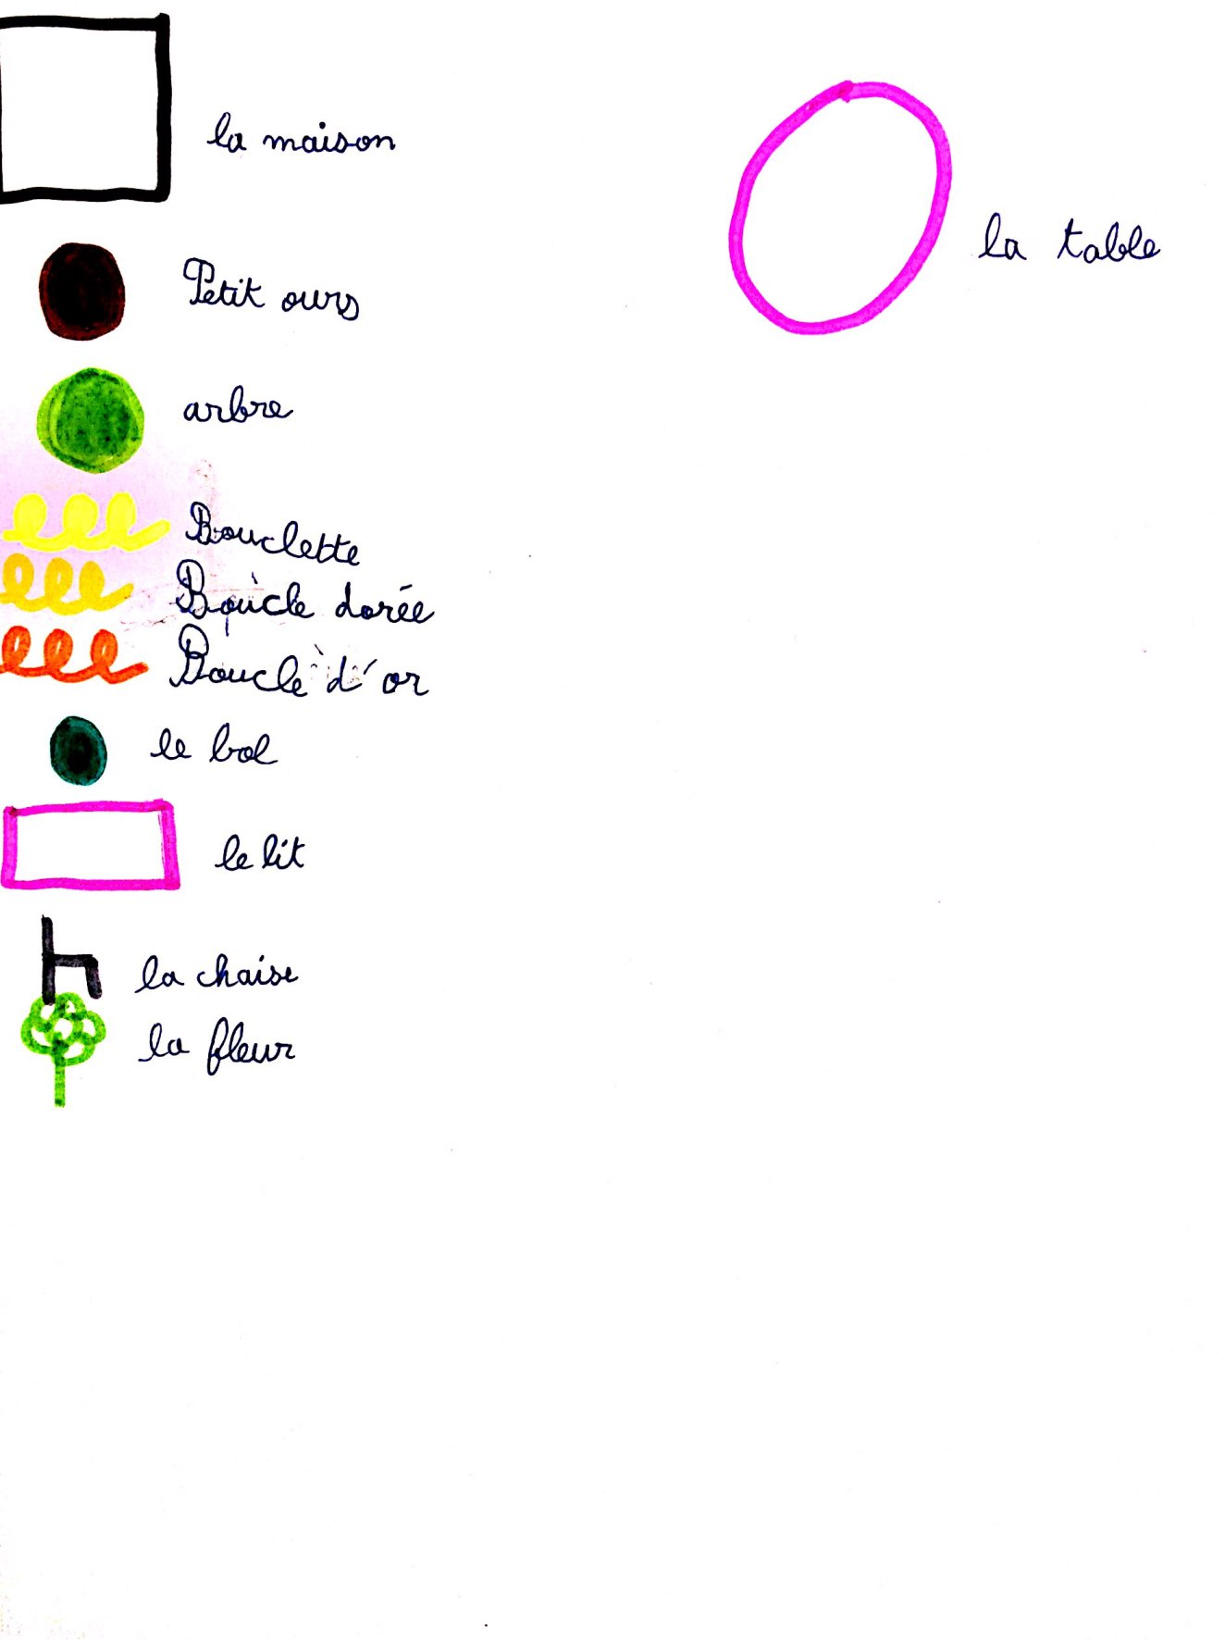

Slide 3
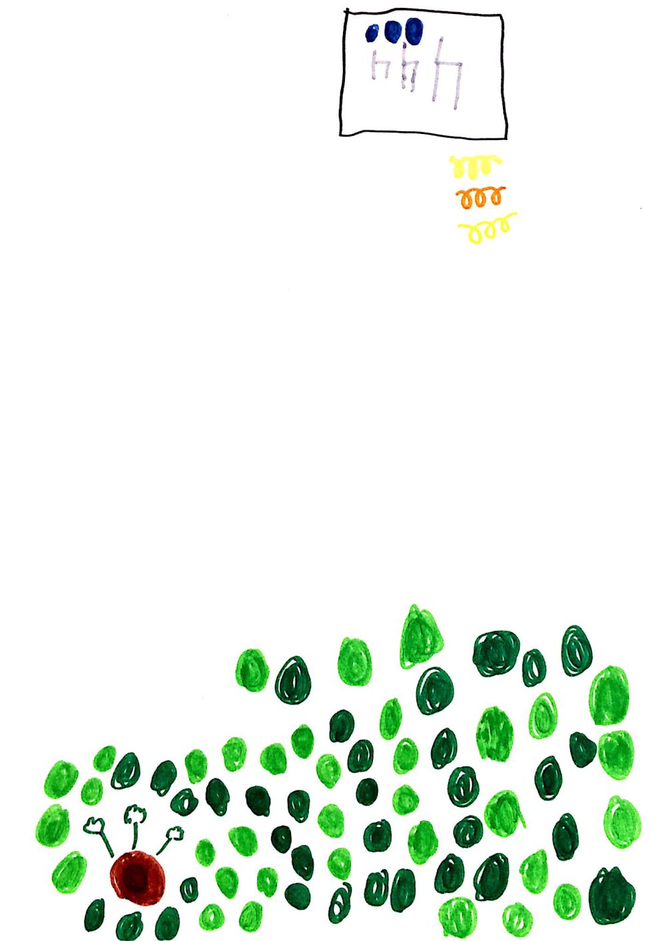
Il était une fois une famille qui vivait à l'orée de la forêt. Dans cette famille tout le monde avait des cheveux blonds et bouclés. Le papa s'appelait Boucle dorée, la maman Boucle d'or et le petit Bouclette. Un jour, toute la famille va rendre visite à Mère-grand. Ce même jour, Petit ours qui était parti cueillir des fleurs se perdit dans la forêt.

Slide 4
Il trouve la maison des Boucle d'or. Il entre et découvre trois bols de chocolat chaud sur la table. Il goûte d'abord le plus grand mais il est trop chaud. Il goûte ensuite le deuxième mais il est trop sucré. Enfin il goûte le plus petit, il est à son goût donc il boit tout.

Slide 5
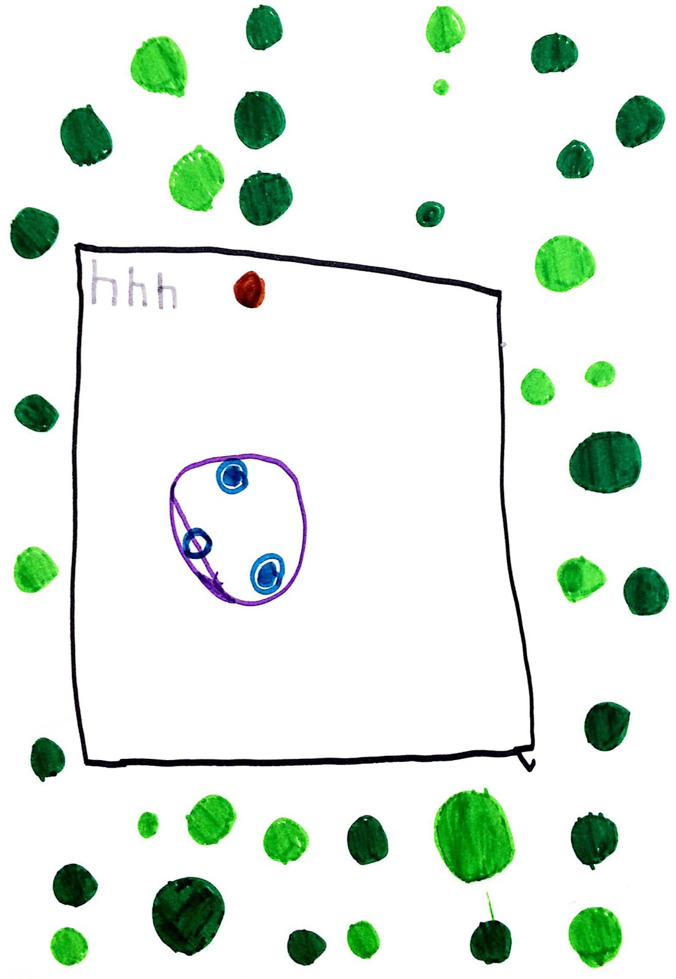
Petit ours voit trois chaises dans le salon, une grande, une moyenne et une petite. La première est trop grande, la deuxième est trop dure, la troisième est parfaite, petit ours s’assois dedans mais elle se casse.

Slide 6
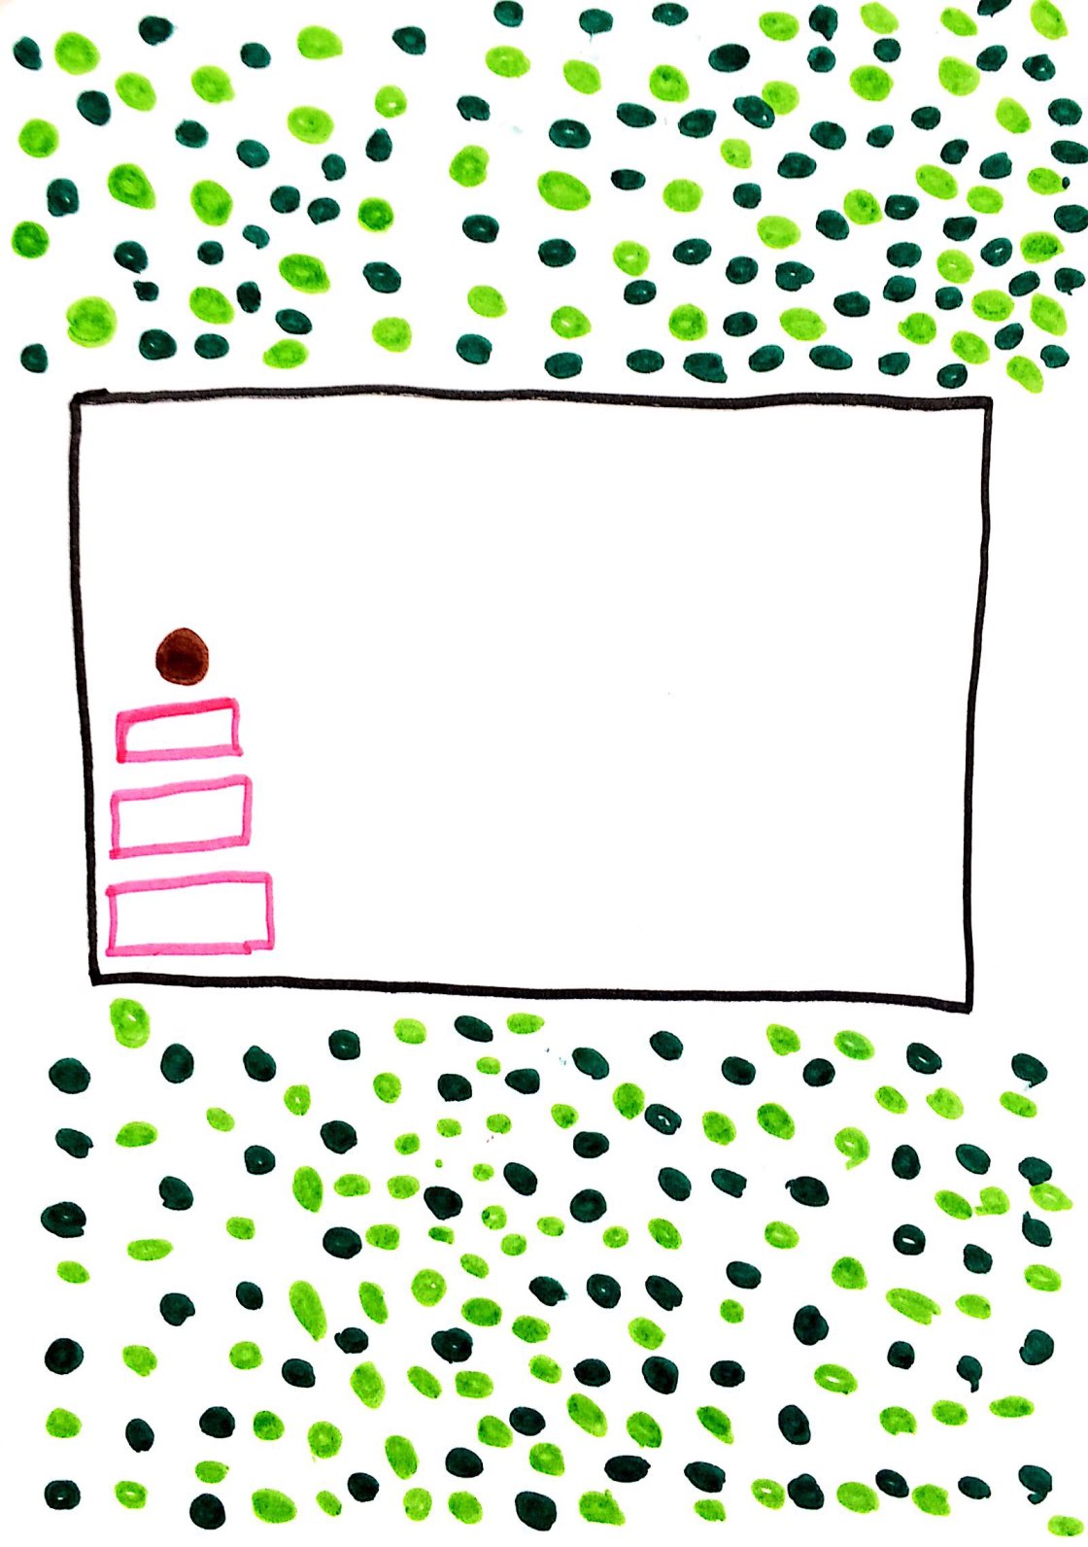
Petit ours décide donc d'aller se reposer à l'étage où il trouve trois lits, un grand, un moyen et un petit.
Il essaie d'abord le grand mais il est trop dur, il essaie ensuite le moyen mais il trop mou. Il essaie enfin le plus petit, il est confortable alors il se couche. Pas le temps d'enlever ses chaussures, il dort déjà.

Slide 7
Une heure plus tard, la famille Boucle d'or rentre chez elle. « Avant de partir, je pensais avoir fermé la porte, » dit le père. « Quelqu'un a bu dans mon bol ! » s'étonne Boucle dorée. « Quelqu'un a bu la moitié de mon bol ! » crie Boucle d'or. « Quelqu'un a bu tout mon bol ! » pleurniche Bouclette.
« Quelqu’un s’est assis sur ma chaise ! » s'étonne Boucle dorée. « Quelqu’un a essayé ma chaise ! » crie Boucle d’or. « Quelqu’un a cassé ma chaise ! » pleurniche Bouclette.

Slide 8
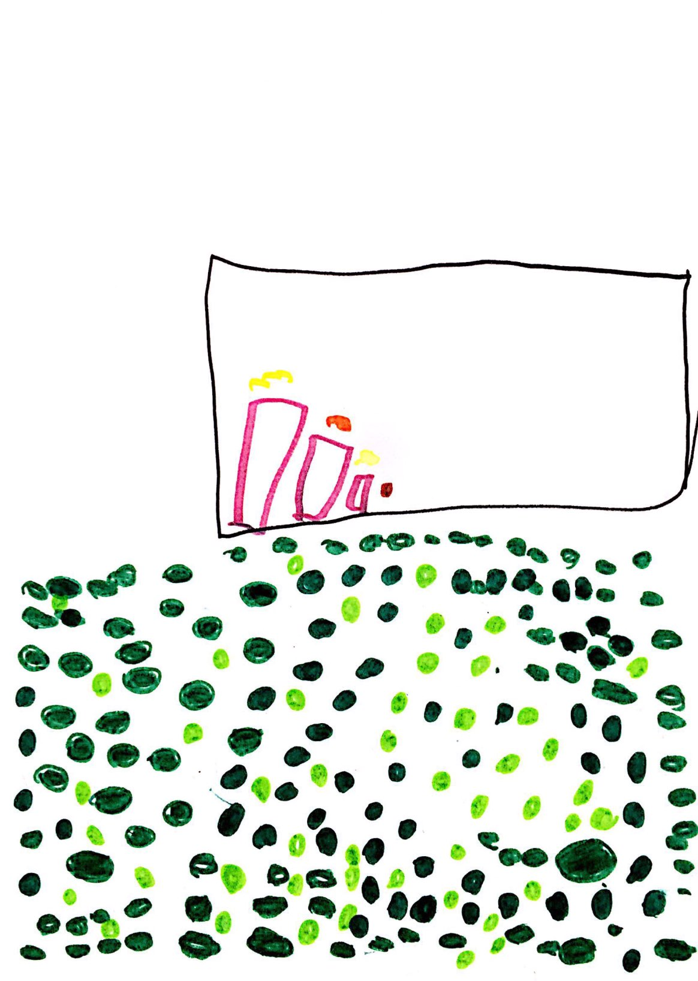
Toute la famille monte à l’étage. « Quelqu’un s’est allongé sur mon lit ! » s'étonne Boucle dorée. « Quelqu'un s'est couché sur mon lit », crie Boucle d'or. « Quelqu'un dort dans mon lit pleurniche Bouclette.
Le père et la mère rejoignent Bouclette dans sa chambre et surprennent Petit ours endormi dans le lit avec ses chaussures. Petit ours se réveille bouche bée et s’enfuit par la petite fenêtre.

